Slide 1
Презентация проекта Tile Turner
Прикладное программирование

Slide 2
Идея игры
Игроку дается прямоугольное поле плиток разных типов
Разрешается поворачивать плитки на 90 градусов
Требуется привести все поле к замкнутой компоненте связанности

Slide 3
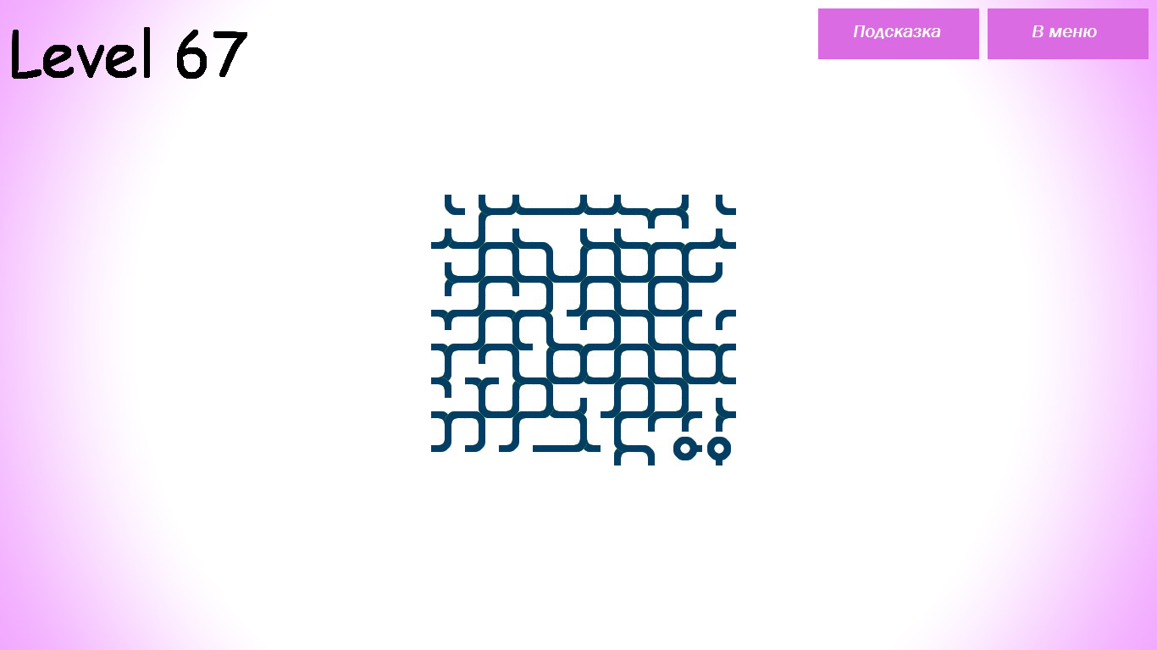

Slide 4
Разработка
Разработка велась на двух языках
1. Генерация уровней написана на языке C++
2. Игровой процесс реализован на языке Python с использованием библиотеки PyGame

Slide 5
Идеи для доработки
1. Вывести и добавить в игру формулу подсчета очков игрока в зависимости от времени, потраченного на уровень, и количества ходов.
2. Добавить утилиту свободной генерации уровней, при использовании которой в игру добавляются еще уровни
3. Добавить наборы уровней разных размеров
4. Добавить звуки

Slide 6
Спасибо за внимание

